Slide 1
Elemi algoritmusok
Nemcsik János

Slide 2
Elemi algoritmusok:
Az elemi algoritmusok a klasszikus feladatokra adnak megoldásokat:
Pl:
  Két szám értékének felcserélése
  Minimum, maximum meghatározása
  Bizonyos tulajdonsággal rendelkező adatok bekérése
  Két szám összehasonlítása, nagyobb illetve egyenlő
  Egy szám osztóinak megkeresésére használt algoritmus
  Prímszámok -ismétlés
  Két szám legnagyobb közös osztójának meghatározása

Slide 3
5. Egy szám osztóinak megkeresésére használt algoritmus
Az algoritmus egy beolvasott számnak megkeresi az összes osztóját
Egy x szám összes osztói [1, x] között vannak.
Pl: Keressük 15 osztóit
1 2 3 4 5 6 7 8 9 10 11 12 13 14 15

Slide 4
6. Prímszámok - ismétlés
Prímszámnak, nevezzük azt a természetes számot, amelynek pontosan két osztója van, vagyis csak önmagával és 1-el osztható.
A legelső pozitív prímszámok a következőek:
2, 3, 5, 7, 11, 13, 17, 19, 23, 29, 31, 37, 41, 43, 47, 53, 59, 61, 67, 71, 73, 79, 83, 89, 97, 101, 103, 107, 109, 113, 127, 131, 137, 139, 149, 151, …

Slide 5
Feladat
Számoljuk ki a 48 és 36 számok legkisebb közös többszörösét és legnagyobb közös osztóját.

Slide 6
7. Két szám legnagyobb közös osztójának meghatározása
1. Ismételt kivonásos módszer
A | B | Kivonás (nagyobb - kisebb)
48 | 36 | 48 - 36 = 12
12 | 36 | 36 - 12 = 24
12 | 24 | 24 – 12 = 12
12 | 12 | A=B, lnko = 12, lkkt = 48 * 36 / 12 = 144

Slide 7
7. Két szám legnagyobb közös osztójának meghatározása
1. Ismételt kivonásos módszer
Algoritmus leírása
Amíg a két szám különbözik egymástól, a nagyobbikból kivonjuk a kisebbiket, és a nagyobbikban megőrizzük a különbséget.
Az lnko az utolsó külöbnség lesz.
Az lkkt-t úgy kapjuk meg, hogy a két szám szorzatát osztjuk az lnko-val

Slide 8
7. Két szám legnagyobb közös osztójának meghatározása
1. Ismételt kivonásos módszer
A | B | Kivonás (nagyobb - kisebb)
37 | 17 | 37 - 17 = 20
20 | 17 | 20 - 17 = 3
3 | 17 | 17 - 3 = 14
3 | 14 | 14- 3 = 11
3 | 11 | 11 - 3 = 8
3 | 8 | 8 - 3 = 5
3 | 5 | 5 - 3 = 2
3 | 2 | 3 - 2 = 1
1 | 2 | 2 - 1 = 1
1 | 1 | A=B, lnko = 1, lkkt = 37 * 17 / 1 = 629

Slide 9
7. Két szám legnagyobb közös osztójának meghatározása
Algoritmus Kivon
Adott a, b
Amig (a<> b) vegezd el
Ha (a>b) akkor
a:=a-b
kulonben
b:=b-a
Amig vege
lnko :=a
Kiir ‘lnko’
Algoritmus vege

Slide 10
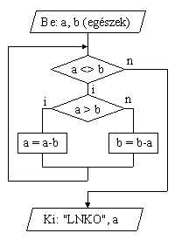
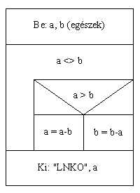
A kivonásos módszer

Slide 11
7. Két szám legnagyobb közös osztójának meghatározása
2. Ismételt osztással – Euklidész algoritmus
A | B | R = A mod B
48 | 36 | 48 % 36 = 12
36 | 12 | 36 % 12 = 0
Maradék 0, lnko = 12
Lkkt = 48 * 36 / 12 = 144
A | B | R = A mod B
37 | 17 | 37 % 17 = 3
17 | 3 | 17 % 3 = 2
3 | 2 | 3 % 2 = 1
2 | 1 | 2 % 1 = 0
Maradék 0, lnko = 1
Lkkt = 37 * 17 / 1 = 629

Slide 12
7. Két szám legnagyobb közös osztójának meghatározása
2. Ismételt osztással – Euklidész algoritmus
Algoritmus leírása
Elosztjuk a-t b-vel. Legyen azt osztási maradék r.
Amíg a maradék nem nulla, ismételten áthelyezzük b-t a-ba, r-t b-be és folytatjuk az osztásokat
Az utolsó osztó (b) éppen az lnko lesz.
Az lkkt-t úgy kapjuk meg, hogy a két szám szorzatát osztjuk az lnko-val

Slide 13
7. Két szám legnagyobb közös osztójának meghatározása
Algoritmus Eukleidesz
Adott a, b (a>b)
r:=a mod b,
Amig (r≠0) vegezd el
a:=b;
b:=r;
r:=a mod b
Amig vege
lnko:=b
Algoritmus vege

Slide 14
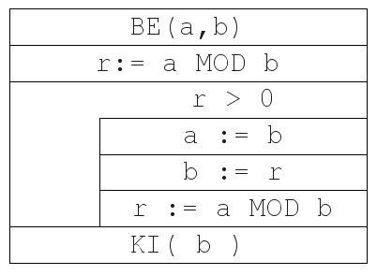
Euklideszi algoritmussal
Be: a, b (a > b)
Eljárás LNKO
Ciklus amíg b > 0
t := b
b := a mod b
a := t
Ciklus vége
visszaad a
Eljárás vége

Slide 15
Feladat
Olvassunk be két pozitív egész számot a szabványos bemenetről, és határozzuk meg a legnagyobb közös osztójukat, majd az eredményt írjuk ki a szabványos kimenetre!

Slide 16
7. Két szám legnagyobb közös osztójának meghatározása
•Implementálás lépései
•C++ programozási nyelv elemei
– alapvető típusok
–értékadás
–vezérlési szerkezetek
–szabványos input output

Slide 17
Feladat specifikáció
Bemenő változók: Z × Z
a b
Előfeltétel: a>0 ∧ b>0
Kimenő változó: lnko(a,b)

Slide 18
#include <iostream>
using namespace std;
int main() {
int a, b, d, c;
// Beolvasás: Két egész szám (a, b) beolvasása és ellenőrzésük
(a>0, b>0)
cout << ”Legnagyobb közös osztó számítás” << endl;
cout << ”Kérem az első számot:”;
cin >> a;
cout << ”Kérem a második számot:”;
cin >> b;
if (!(a>0 && b>0)){
cout << ”Hiba! Természetes számokkal dolgozok!”;
exit(1);
}

Slide 19
// Főprogram: d:=lnko(a,b)
d = a;
c = b;
while(c!=d){
if (c<d) d = d-c;
else if (c>d) c = c-d;
}
// Eredmény (d) kiírása
cout << endl << ”LNKO = ” << d << endl;
return 0;
}

Slide 20
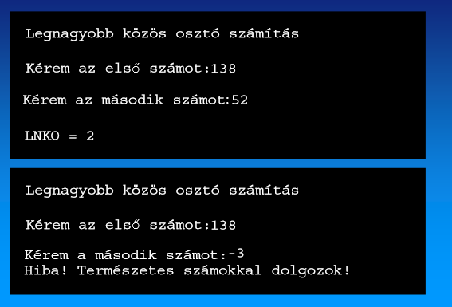
Program futtatása

Slide 21
Program osztásos
#include <iostream>
using namespace std;
int main () {
int a,b,c;
cout << "Legnagyobb kozos oszto: \n";
cin >> a;
cin >> b;
if (a>b) {
c=a;
a=b;
b=c;
}
{
c=a;
while ((a%c != 0) or (b%c != 0)) {
c--;
}
}
cout << c << " \n ";
}

